Slide 1
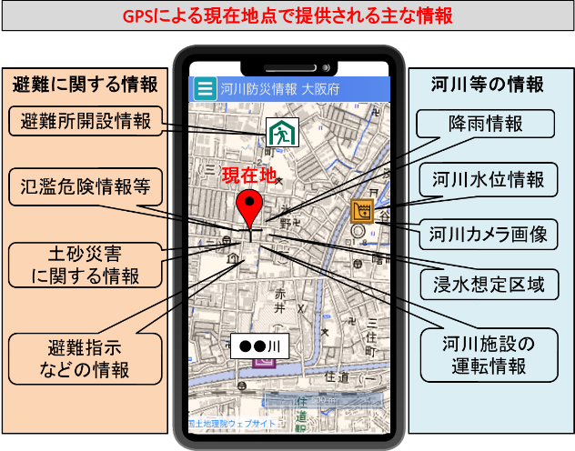
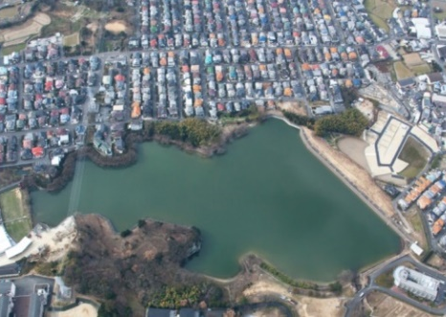
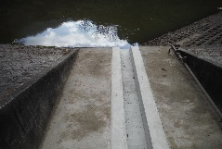
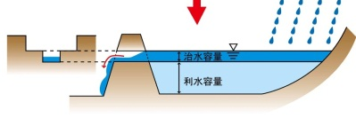
ポイント-２：治水・土砂災害対策の推進
◆基本的な考え方
治水・土砂災害対策については、“人命を守ることを最優先”とする基本理念に基づき、治水・土砂災害リスクの開示により府民と情報を共有するとともに、「逃げる」「凌ぐ」「防ぐ」各施策を効率的・効果的に組み合わせるトータルマネジメントにより取り組んでいます。
「逃げる」
府民自らが躊躇なく避難行動を起こすことができるように、タイムラインの取組の展開や防災情報の提供を拡充
◇各地域におけるタイムラインの検討・作成
◇タイムライン作成と併せ、市町村が住民との協働により実施する地域版ハザードマップ（防災マップ）の作成や避難訓練の支援
◇令和４年度に再整備を行った水防災情報システムを活用し、市町村の避難指示等の発令や府民の適切な避難行動に資する、河川の水位や雨量などの防災情報を、より迅速に提供
「凌ぐ」
ため池などを活用した流出抑制と、災害が発生しても被害が最小限となるまちづくりに向けた施策
（治水対策）
◇流出抑制：ため池の治水活用など
◇耐水型都市づくり
洪水リスクを考慮した土地利用の誘導など
（土砂災害対策）
◇土砂災害特別警戒区域内の新規開発の抑制
◇土砂災害特別警戒区域内の既存不適格住宅に対する移転・補強補助
「防ぐ」
人命への影響などを考慮した整備と、施設の機能確保に向けた適切な維持管理
（治水対策）
◇寝屋川流域総合治水対策、ダム建設、
津波・高潮対策、中小河川改修など
（土砂災害対策）
◇土石流対策、急傾斜地崩壊対策など
（維持・保全）
◇施設の長寿命化対策、老朽化護岸対策、堆積土砂対策など
◆「逃げる」施策（治水対策）
関係者が同じ時間軸で取るべき防災行動を整理したタイムラインによる防災を広げるとともに、大雨の際に府民の皆さんが躊躇なく避難行動をとれるように、よりわかりやすい防災情報提供の充実を図ります。
【防災情報の強化】
河川防災情報 大阪府
＜令和５年度の事業＞
平成29年から再整備を進めてきた水防災情報システム
について、４月から本格運用を開始しています。
洪水や土砂災害のリスク、水門・鉄扉の開閉状況、避難に関する情報等が、新たに同一画面で閲覧可能に
スマートフォンの位置情報を利用し、周囲の河川の状況や開設された避難所の情報が確認可能に
水位情報の提供間隔を10分から１分に短縮
◆「凌ぐ」施策（治水対策）
水防災情報システムの情報提供画面
（大阪府河川防災情報ホームページ）
大雨時に河川への雨水の流出を抑えるため、流域市と連携し、校庭貯留などの流出抑制施設、流域内の既存ストックであるため池の治水活用やダムの事前放流など、水害リスクの低減に取り組みます。
また、水害リスクが高い区域は市街化区域に含めないことを関係部局に働きかけることや、開発申請者、不動産関係団体などに、水害リスク情報を提供することにより、適正な土地利用誘導を行います。
【ため池の治水活用】
関係部局、関係市町村と連携して、ため池管理者と協議を行い、ため池の余水吐の一部を切り下げ、常時の水位を低くすることで、大雨時に雨水をため池に一時的に貯留し、下流への負担を軽減します。
八尾市（恩智惣池）
＜令和５年度の事業＞
大正川流域や山田川流域においてため池の治水活用に向けた検討を行います。
熊取大池
熊取大池（住吉川）の治水活用（※①）熊取町
（※写真番号は、52ページの写真箇所図と対応）

Slide 2
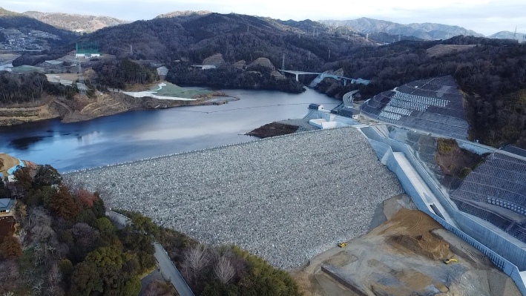
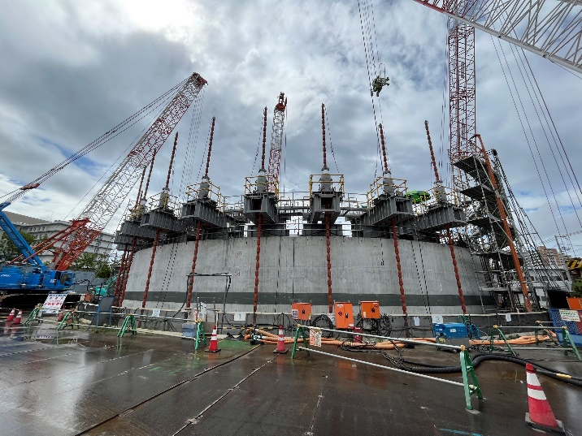
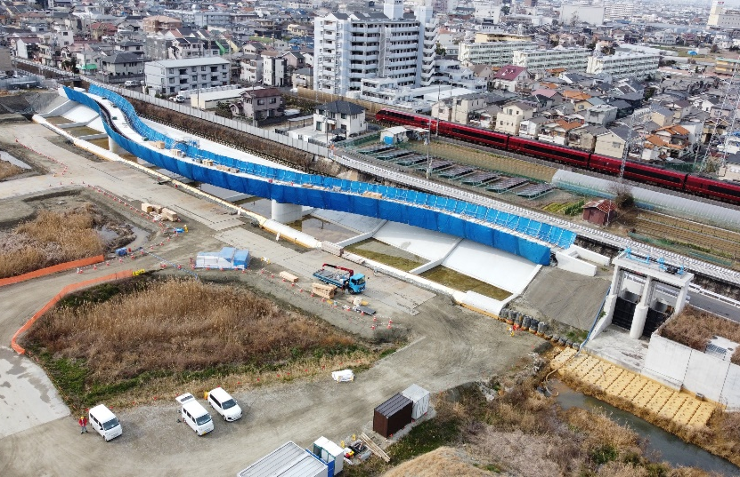
◆「防ぐ」施策（治水対策）
頻発する集中豪雨などによる水害に対して、早期に減災効果を発揮できるよう着実な施設整備を推進します。
【安威川ダムの建設】
昭和42年（1967年）の北摂豪雨災害を契機に計画された安威川ダム（茨木市）は、時間雨量80ミリ程度の降雨（100年に１度程度発生するおそれのある降雨）に対する浸水から、府民の生命と財産や東海道新幹線などの重要な交通網、物流拠点などを守るものです。
＜令和５年度の事業＞
・ダムの貯留機能を確認する試験的な貯留（試験湛水）を実施するとともに、令和５年度末の事業完了に向けて、貯水池周辺整備などを推進します。
安威川ダムの効果
安威川ダム建設事業（※②）茨木市
時間雨量80ﾐﾘ程度の大雨（100年に1度程度の降雨）
に対し、浸水想定区域に含まれる約９万戸の家屋や
東海道新幹線などの重要な交通網などの浸水被害の解消が
期待されます。
【寝屋川流域の総合治水対策】
人口・資産が集中する寝屋川流域を水害から守るため、河川改修に加え、放流施設である地下河川、分水路、貯留施設である流域調節池、遊水地などの整備を進めます。
＜令和５年度の事業＞
寝屋川北部地下河川では、河川事業として、全国初となる大深度地下を使用する城北立坑築造工事を推進するほか、鶴見調節池の築造工事に着手します。
寝屋川南部地下河川では、岸里調節池の用地取得を進めます。
併せて下水道事業では、門真守口増補幹線ほか４幹線の下水道増補幹線の整備も進めます。
恩智川（法善寺）多目的遊水地や布施公園調節池、加納元町調節池の整備を進めます。
恩智川
寝屋川北部地下河川（城北立坑）（※③）大阪市
恩智川（法善寺）多目的遊水地（※④）柏原市
（※写真番号は、52ページの写真箇所図と対応）

Slide 3
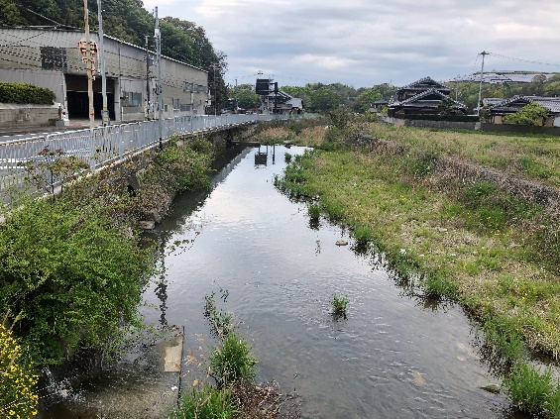
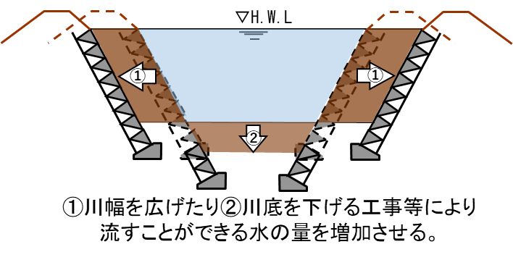
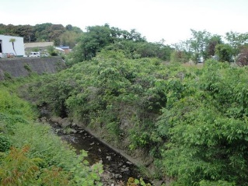
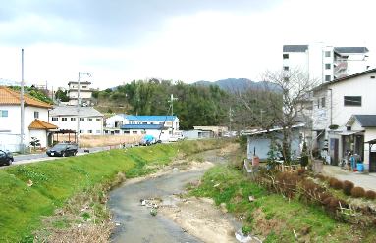
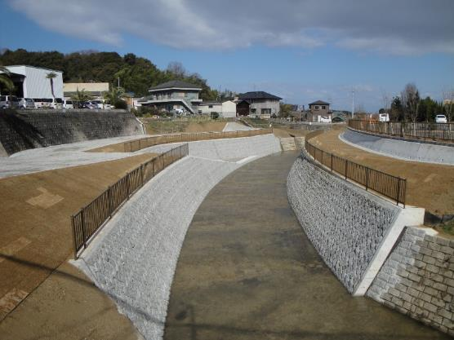
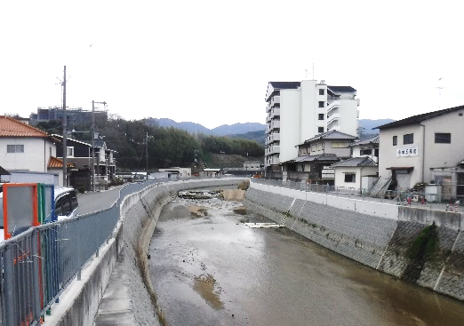
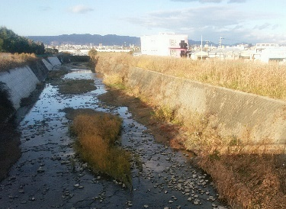
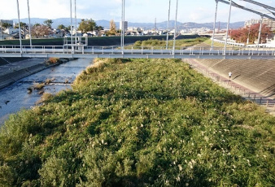
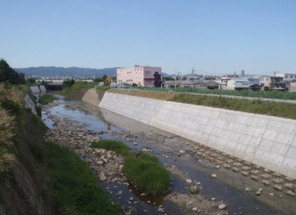
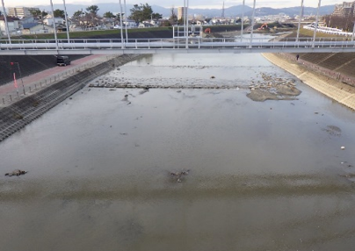
【中小河川の整備】
河川整備計画に基づき、時間雨量50ミリ程度の降雨に対して床下浸水を防ぎ、その上で、時間雨量
65ミリ程度もしくは80ミリ程度のいずれかの降雨で床上浸水を防ぐことを当面の目標として、河川整
備を推進します。
＜令和５年度の事業＞
・田尻川（能勢町）、大川（岬町）、梅川（河南町）、
松尾川（和泉市：令和５年度概成）、石津川（堺市西
区）などにおいて改修工事を推進します。
引堤
掘
削
大川の改修（※⑤）岬町
改修前
改修前
改修後
改修後
松尾川の改修（※⑥）和泉市
梅川の改修（※⑦）河南町
（※写真番号は、52ページの写真箇所図と対応）
【老朽化護岸対策、堆積土砂対策】
「大阪府都市基盤施設長寿命化計画」に基づき、除草・点検といった日常的な維持管理や、護岸、堤防など河川施設の修繕・更新や堆積土砂の撤去などを計画的に実施しています。
＜令和５年度の事業＞
東除川（羽曳野市）など５河川での護岸更新などの老朽化対策を推進します。
緊急浚渫推進事業債を活用し、安威川（茨木市）、寝屋川（大阪市）などにおいて堆積土砂対策を推進します。
対策前（千里川）
対策前（安威川）
老朽化護岸の更新
堆積土砂の撤去
対策後
対策後
千里川の老朽化護岸対策（※⑧）豊中市
（※写真番号は、52ページの写真箇所図と対応）

Slide 4
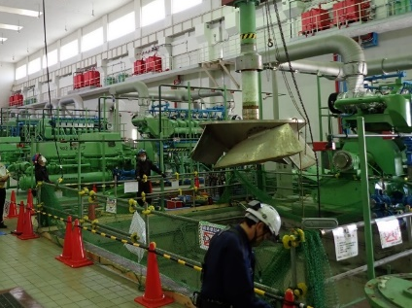
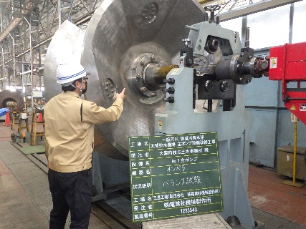
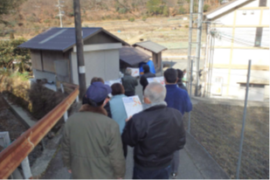
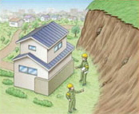
【水門、排水機場などの機械・電気設備の長寿命化対策】
効率的・効果的な維持管理の充実・強化のため、「大阪府都市基盤施設長寿命化計画」に基づき、施設、設備の点検、劣化状況の診断、健全度の評価、補修、更新を実施し、更なる長寿命化、機能維持に継続して取り組んでいます。
水門、排水機場などについては、災害を未然に防ぐために確実に機能を発揮する必要があることから、日頃から全ての機器の点検整備や補修履歴などの記録について維持管理データベースを利用し蓄積を行い、適切に補修や部品の交換を実施するなど、施設全体の長寿命化と維持管理費用の平準化及びライフサイクルコストの縮減を図ります。
＜令和５年度の事業＞
・太間排水機場の自家発電設備更新工事、寝屋川北部地下河川（古川調節池）のポンプ設備補修
工事 など
（長寿命化工事の事例）
太間排水機場
ポンプ補修工事
ポンプを分解し、摩耗した部品の補修などを行う
（工場整備中）
◆「逃げる」施策（土砂災害対策）
令和５年度
【リスク周知】
知事重点事業
土砂災害リスクの周知として、府域での土砂災害防止法に基づく区域指定が平成28年９月に完了しました。なお、新たな地形改変の状況などを把握し、必要に応じて区域指定を行うため継続して２巡目の基礎調査を行っており、令和５年度は、危険箇所の抽出に高精度な地形情報を活用し、リスク周知の取組を推進します。
【避難行動につなげる】
市町村による土砂災害リスクに基づく地区単位のハザードマップ作成や、ハザードマップを活用した自主的な避難訓練及び関係機関や住民が時間を追って取るべき行動を整理したタイムライン作成の支援を行います。
●ハザードマップ作成状況 7,509箇所/7,941箇所※（進捗率 約95％）
※土砂災害警戒区域指定箇所のうち、「避難情報」として
ハザードマップ作成の必要がある指定箇所
地区単位ハザードマップを使った避難訓練の実施
◆「凌ぐ」施策（土砂災害対策）
【土砂災害特別警戒区域内の既存不適格住宅に対する移転補強補助】
（補強）
土砂災害特別警戒区域の指定による新規開発の抑制に加え、特別警戒区域内にある既存不適格住宅に対し、移転・補強の一部を補助する制度を平成27年度より創設し、対象全市町村において補助要綱を策定（移転要綱33市町村、補強要綱21市町村）することにより、災害に強いまちづくりを推進します。
（事業主体は市町村）
（移転）
土砂災害特別警戒区域内の住宅の移転及び補強イメージ
大阪府土砂災害の防災情報リーフレット

Slide 5
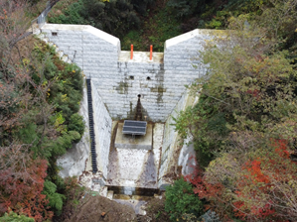
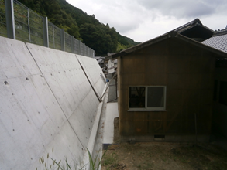
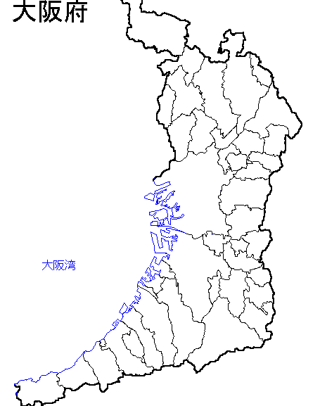
◆「防ぐ」施策（土砂災害対策）
【土砂災害対策施設の整備】
土砂災害対策施設の整備については、地形などの「災害発生の危険度」と被害想定区域に含まれる要配慮者利用施設や避難所・避難路等の「災害発生時の影響」により整備箇所を重点化して着実に実施します。なお、災害発生などに伴う現地の状況変化や、「災害発生の危険度」の高まりを考慮し、優先順位の見直しを随時行います。
＜令和５年度の事業＞
・砂防事業 ⇒東川第三支渓（岬町）など30渓流（うち新規２渓流（上杉川第一支渓（能勢町）、
父鬼川右第二支川（和泉市）））
・急傾斜地崩壊対策事業 ⇒西野（１）地区（堺市・大阪狭山市）など10地区
・施設の保全 ⇒豪雨への備えとして、砂溜工などの堆積土砂撤去を実施するとともに、引き続き、
砂防施設点検をもとに計画的な維持管理に努めます。
一の谷砂防事業（※⑨）八尾市
【令和４年度概成】
神ガ丘地区急傾斜地崩壊対策事業（※⑩）河内長野市
【令和４年度概成】
（※写真番号は、写真箇所図と対応）
◆治水対策・土砂災害対策 写真箇所図
①熊取大池（住吉川）の治水活用（熊取町）
②安威川ダムの建設（茨木市）
③寝屋川北部地下河川 城北立坑の建設（大阪市）
④恩智川（法善寺）多目的遊水地の建設（柏原市）
⑤大川の改修（岬町）
⑥松尾川の改修（和泉市）
⑦梅川の改修（河南町）
⑧千里川の老朽化護岸対策（豊中市）
⑨一の谷砂防事業（八尾市）
⑩神ガ丘地区急傾斜地崩壊対策事業（河内長野市）
２
６
８
淀川
３
８
９
４
大和川
７
６
１
10
５

